Slide 1
LOS MÈTODOS TRADICIONALES
LOS SENTIDOS:
VISUALES Y AUDITIVOS
POR:
BRIGITTE TATIANA OROZCO PINO
FORMACIÒN COMPLEMENTARIA 13
INSTITUCIÒN EDUCATIVA NORMAL SUPERIOR DE ENVIGADO
2013

Slide 2

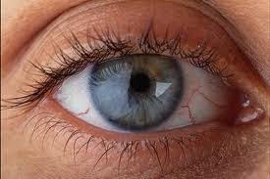
LOS MÈTODOS TRADICIONALES
Los métodos tradicionales de enseñanza emplean principalmente los sentidos de:
AUDICIÓN
VISIÓN

Slide 3
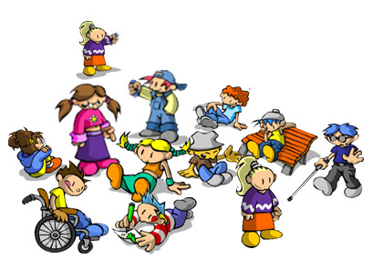

NO SE TIENE EN CUENTA:
A los niños cuya preferencia educativa es el aprendizaje kinèstico (táctil o de movimiento, estos niños necesitan tocar y moverse para recibir información)

Slide 4
ESTUDIOS ESPECÌFICOS:
Investigación sensorial en Rockville, Maryland, EE.UU, Japón, y Hong Kong. A 5.300 estudiantes en un aula media, en cualquier asignatura, en cualquier colegio y en cualquier día.
Los resultados finales demostraron:

Slide 5


29% de los estudiantes visuales

Slide 6
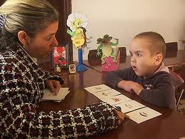

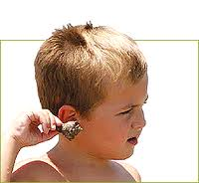

34% de estudiantes auditivos

Slide 7
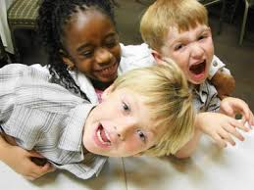

37% de estudiantes kinèsicos

Slide 8
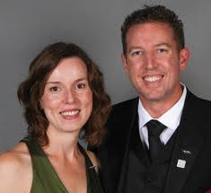
INVESTIGACIONES:
RITA DUNN fue profesora de la división de liderazgo administrativo y de instrucción, y el director del centro para el estudio de estilos de aprendizaje en la universidad San Juan, New York.
KEN DUNN es director y profesor de la división de liderazgo para la educación, departamento de programas educativos y de la comunidad.

Slide 9

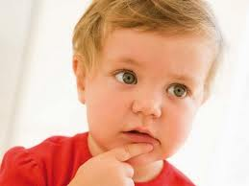

EL PORCENTAJE DE RETENCIÒN DE LA MEMORÌA: (después de una clase normal, bien preparada, dada por un buen profesor) SUS RESULTADOS FUERÒN LOS SIGUIENTES:
- el 40% de los alumnos podían recordar el 45% de lo que habían visto y leído.

Slide 10
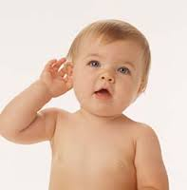




- El 30% podía recordar el 75% de lo que había oído.
- El 15% podía recordar lo que había tocado, palmado o movido

Slide 11



El 15% podía recordar lo que habían hecho físicamente.

Slide 12
ESTILOS DE APRENDIZAJE
MODELO VAK: nos indica que tenemos tres grandes canales de percepción de la información:
La auditiva, visión, kinèsico
FISICA TOTAL (TPR): método que funciona bien en estas edades, después de los 7 años al promocionar los alumnos al segundo ciclo de primaria se destaca un estilo de aprendizaje. El método radica en la asunción de que cuando se aprende un lenguaje adicional. segunda lengua de un individuo a cualquier idioma aprendido por el individuo.

